Slide 1
期許寫個 Profession 的 統計分析報告囉!
台北大學 統計學系 林財川 2019/5/8;2010/1/9

Slide 2
OUTLINE 1/2
格式範例檔 (see gold_price_scan)
標題
摘要
寫作基本
文章分段及各分段 e.g.
介紹(引言; 研究目的, 研究流程)
文獻回顧(資料, 方法)
統計方法
分析(資料簡介, 資料分析)
結論
參考書目 (bibliography)

Slide 3
OUTLINE 2/2
數學式 、表格、圖形(流程及統計圖)
文獻及引用格式
ENDNOTES
時間分配: 兩小時講授 ; 一小時實作, see gold_price_scan.pdf(需列印上繳系辦老師信箱)

Slide 4
標題
字數不超過25字
必須與正文內容相符
要包含有關鍵詞
標題中不要出現符號

Slide 5
論文或專題計畫觀察角度
1.說清楚了嗎？指說明清楚，不會誤解。
2.講明白了嗎？指說明完整，沒有缺少。
3.很合理了嗎？指說明合乎道理，有客觀和正確證據支持，推論無誤。
4.可以相信嗎？指前後一致，不前後矛盾。
5.有夠專業嗎？指合乎學術專業規範。

Slide 6
摘要 四要素TC:
目的(研究什麼)
方法(怎麼研究)
結果(得到了什麼結果）
結論(結果說明了什麼)

Slide 7
摘要切忌:
不用數學公式。
不用引文，除非該文獻證實或否定了他人已出版的著作。
縮略語、略稱、代號，除了專業的讀者也能清楚理解的以外，在首次出現時必須加以說明。

Slide 8
引言的寫法 (1/2)
引言是正文前面一段短文，是論文的開場白，主要交代本研究的來龍去脈，可分為如下4部分：
1. 本論文的研究背景。簡短介紹寫作背景和目的、緣起、發展狀況或發展重要性或研究熱點、研究意義或存在問題。
2. 理論依據和理論背景。對本文研究對象，前人做了哪些研究，解決了哪些問題，還存在哪些空白、不足或缺陷，希望解決什麼問題，該問題的解決有什麼作用和意義。

Slide 9
引言的寫法 (2/2)
3. 預期結果、作用和意義。打算採用什麼新方法解決呢？通過本文研究，希望達到什麼目的；或者說明本文在……方面具有一定的研究意義。
引言也點明本文的理論依據、實驗基礎和研究方法，簡單闡述其研究內容。

Slide 10
文獻探討的意義
文獻：針對一個研究問題的相關文獻進行蒐集、評鑑、分析、歸納和統整。
經由文獻探討，研究者
熟悉相關知識
了解相關概念、理論、變項、定義、已存在的研究問題、假設、方法。

Slide 11
文獻探討的related
Q1. 在哪裡可以找到所需的資料？
Q2. 找到資料後要做什麼？
Q3. 資料要如何整理？

Slide 12
文獻探討的contents 1/3
變項
使用的變項是否適當？
研究設計，如實驗、問卷、觀察等
資料蒐集方法 ？

Slide 13
文獻探討的contents 2/3
研究時間與流程
研究執行時間適當嗎？期間有無狀況？
參與者，含選樣標準、樣本數
選樣的標準或限制是否會影響研究結果？人數適當嗎？
資料分析方法
所使用的分析法是否正確？

Slide 14
文獻探討的contents 3/3
結果
結論

Slide 15
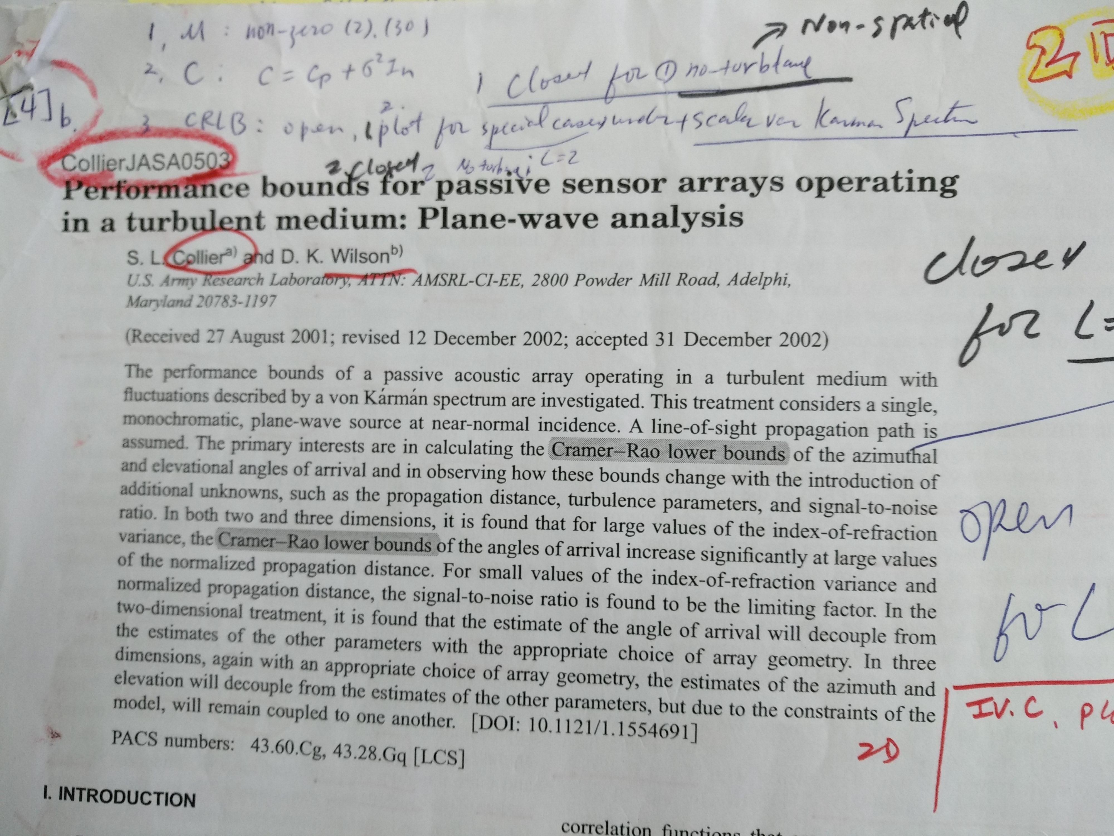
文獻探討的Good Tips-1
Pdf hardcopy (PHOTO)

Slide 16
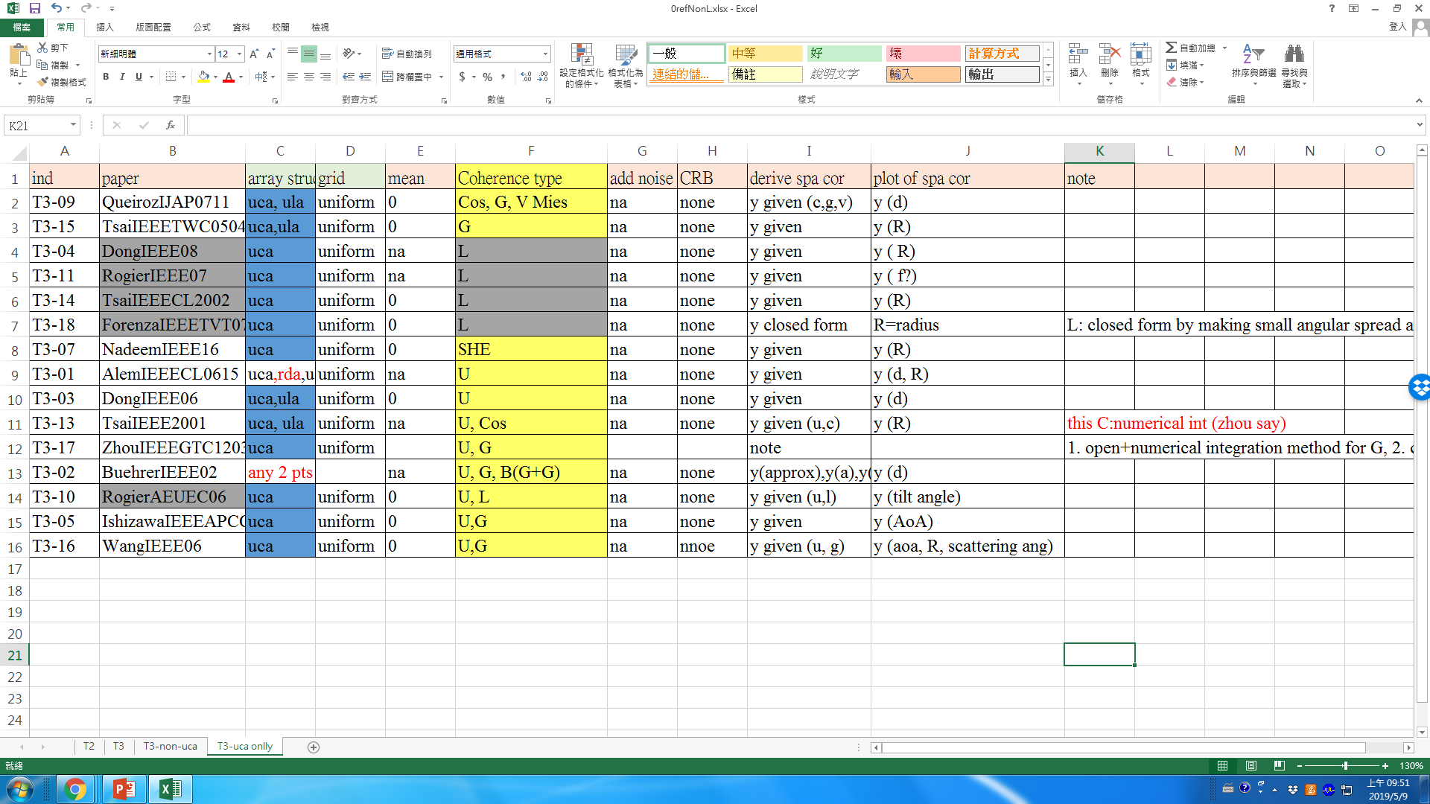
文獻探討的Good Tips-2
Excel (PHOTO)

Slide 17
專業使用統計
See scan example
Equations; equation number
Statistical inferences (estimation, test, p-value, MSE,…)
Figures
Tables

Slide 18
結論的寫法 (1/2)
綜合根據文中的理論分析、驗證、考察等，
通過對比分析、歸納、判斷、推理等
總結出的創新點、新突破及指導性、經驗性規律，

Slide 19
結論的寫法 (2/2)-主要包括如下內容
主要包括如下內容：
本文的亮點。說明了哪些問題，總結出了哪些規律，解決了哪些理論或實際問題，有何創新點、新突破及指導性、經驗性規律，有何理論上和實用上的意義及價值？
與已發表過論文的相同點或不同點。本研究工作與前人工作的比較，作者作了哪些修正、補充、發展或否定。
本研究的不足之處、遺留問題、建議或展望等。

Slide 20
自我檢查-QC觀察重點 (1/3)
1.題目：正確？合理？有價值？可以做？適合做？
2.緒論：
研究目的合理？
研究問題合理、和研究目的一致？
名詞釋義完整和正確？
研究範圍清楚？
3.文獻探討：文獻完整、重要和題目有關？文獻整理清楚？有研究者創見？

Slide 21
自我檢查-QC觀察重點(2/3)
4.研究設計與實施：
研究假設合理？
研究方法正確和適合？
研究樣本或抽樣適當？
研究工具有高信、效度？
資料取得與分析方法適當和正確？
合乎研究倫理？

Slide 22
自我檢查-QC觀察重點(3/3)
5.參考文獻：合乎論文寫作格式（如 APA 格式）
6. 整體：
無錯別字？
圖和表格式合乎寫作格式？
段落和標題適當？
標點符號正確？
使用名詞前後一致？
外文專有名詞標示正確？

Slide 23
Section-II
用EndNote整理我的文獻

Slide 24
透過書目管理軟體您可以：
有系統地建立並維護個人書目資料庫
參考書目可以人工建檔方式逐筆輸入；亦可將Medline、PubMed 等檢索結果直接匯入資料庫中，大大減少了人工輸入所耗費的時間與錯誤率。

Slide 25
透過書目管理軟體您可以：
整合Word文書編輯軟體，於撰寫論文時自動產生參考書目清單，並可依照投稿期刊規定格式編排。
在撰寫論文時插入參考書目，即可自動於文末產生參考書目清單，並提供2000餘種期刊引用格式以供選擇。如欲將論文同時投稿至 Science、 Nature 等期刊，只需執行一次轉換步驟即可成功呈現出投稿期刊指定的引用格式，省時又省力。

Slide 26
EndNote簡介
軟體廠商：ISI ResearchSoft
首 頁：http://www.endnote.com
版 本：X 版
相關說明：http://www.lib.ntpu.edu.tw/E-resources/endno.php
文獻尋找: Google scholar https://scholar.google.com.tw/

Slide 27
EndNote特色
可支援中文。
可適用 Windows & Macintosh 兩種作業系統
操作簡單，容易學習。
預設期刊格式達2000餘種。

Slide 28
名詞解釋
Library
Reference Type
Output Styles

Slide 29
參考書目的輸入
人工建檔
由外部資料庫檢索結果匯入

Slide 30
參考書目的輸入：人工建檔(略)
Massague, J. TGF- signal transduction. Annu. Rev. Biochem. 67, 753-791 (1998)
作者：Massague, J.
篇名：TGF-signal transduction
出處：Annu. Rev. Biochem.
卷期：67
頁數：753-791
年代：1998
※將書目資料分別鍵入正確的欄位

Slide 31
參考書目的輸入：人工建檔(略)
Author | 輸入方式：『姓, 名』 或『名 姓』且每位作者必須獨立於一行。 Ex. Wang, K.C. ; D.T. Chen
Keyword | 輸入關於文獻重要關鍵字，關鍵字彼此間以 ( ; ) 或 ( \ ) 隔開。
URL | 輸入文獻相關連結，多個連結彼此間以（;）隔開
Image | 可插入圖片、各類型檔案（PDF、Excel、Word、PowerPoint...）當做參考書目的附件，惟每筆參考書目僅能插入一個附件。
Caption | 輸入關於附件的文字說明

Slide 32
參考書目的輸入：人工建檔(略)
References>New Reference
各欄位資料內容的輸入採『所輸入即所得』原則，若希望所顯示之資料有大小寫的區別，請於建檔時留意大小寫的輸入。
不需輸入任何特別標點符號 (如括號) 與字體 (粗體)，系統會自動套用預設好的格式，並產生必須的標點符號與字體。
→BACK

Slide 33
EndNote vs WORD
如電腦已安裝好 EndNote，開啟 WORD 軟體選擇工具列【工具】→【EndNote】，將可執行在文件中插入參考書目的功能。
實例作業：
插入指定參考書目
轉換 Science 期刊參考書目指定格式
將論文所使用過的參考書目另儲存一個 Library

Slide 34
EndNote vs WORD-example
Google scholar: “Tsair-chuan Lin” “林財川”
Google scholar: 學生專題的…ANY KEYWORD
範例檔

